Slide 1
TUẦN 20
Bài
3
HOẠ MI HÓT
TIẾT 4. NÓI VÀ NGHE

Slide 2

Nói và nghe
HỒ NƯỚC VÀ MÂY

Slide 3

Yêu cầu cần đạt
- Nghe hiểu câu chuyện Hồ nước và mây.
- Biết dựa vào tranh và câu hỏi gợi ý để đoán nội dung câu chuyện và kể lại từng đoạn của câu chuyện.
- Học sinh có tình yêu thiên nhiên, cây cỏ, vạn vật.

Slide 4

Thứ ba ngày 31 tháng 1 năm 2023
Nói và nghe
Kể chuyện Hồ nước và mây (18)

Slide 5
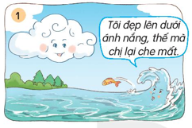
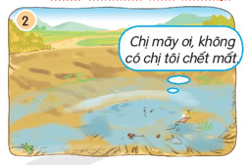
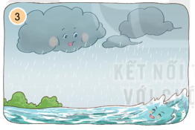
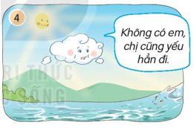
1. Dựa vào tranh và câu hỏi gợi ý, nói về nội dung của từng tranh?
Hồ nước và mây
(Theo Truyện kể thiếu nhi)
Vào một ngày cuối xuân, hồ nước và mây nói với nhau điều gì?
Dưới nắng hè gay gắt, hồ nước lên tiếng cầu cứu ai?
Vì sao chị mây bay về hồ nước và cho mưa xuống?
Qua mùa thu, sang mùa đông, chuyện gì xảy ra với chị mây?

Slide 6
Hồ nước cuộn sóng, nhăn mặt nói với chị mây: “Tôi đẹp lên dưới ánh nắng, thế mà chị lại che mất”.
Vào một ngày cuối xuân, hồ nước và mây nói với nhau điều gì?

Slide 7
Hồ nước bị bốc hơi, cạn tận đáy. Nó buồn bã cầu cứu: “Chị mây ơi, không có chị, tôi chết mất”.
Dưới nắng hè gay gắt, hồ nước lên tiếng cầu cứu ai?

Slide 8
Chị mây đen bay tới hồ nước và cho nước đầy lên, tràn căng sức sống.
Vì sao chị mây bay về hồ nước và cho mưa xuống?

Slide 9
Chị mây lúc này chuyển sang màu trắng và gầy hẳn đi. Chị nói với hồ nước: “Không có em, chị cũng yếu hẳn đi!”. Hồ nước mỉm cười, có vẻ đã nghĩ ra cách gì giúp chị mây.
Qua mùa thu, sang mùa đông, chuyện gì xảy ra với chị mây?

Slide 10

2. Nghe kể chuyện:
Hồ nước và mây
(Theo Truyện kể thiếu nhi)
Vào một ngày cuối xuân, hồ nước và mây nói với nhau điều gì?
Dưới nắng hè gay gắt, hồ nước lên tiếng cầu cứu ai?
Vì sao chị mây bay về hồ nước và cho mưa xuống?
Qua mùa thu, sang mùa đông, chuyện gì xảy ra với chị mây?

Slide 11
2. Nghe kể chuyện:
Hồ nước và mây
(Theo Truyện kể thiếu nhi)
Vào một ngày cuối xuân, hồ nước và mây nói với nhau điều gì?
Dưới nắng hè gay gắt, hồ nước lên tiếng cầu cứu ai?
Vì sao chị mây bay về hồ nước và cho mưa xuống?
Qua mùa thu, sang mùa đông, chuyện gì xảy ra với chị mây?

Slide 12

Tiêu chí đánh giá:
Kể đúng nội dung
câu chuyện.
Kể tự tin, biết kết hợp cử chỉ, điệu bộ.
Thể hiện được giọng kể phù hợp với từng nhân vật.

Slide 13


Bài học
- Không nên kiêu căng. - Nên sống thân thiện, biết giúp đỡ nhau trong cuộc sống.

Slide 14

VẬN DỤNG
Nói với người thân về điều em đã học được từ câu chuyện trên?

Slide 15

Dặn dò
- Kể cho người thân nghe về câu chuyện.
- Xem trước bài sau :
Kể chuyện Chiếc đèn lồng (trang 25).

Slide 16

Tạm biệt và hẹn gặp lại
các con vào những tiết học sau!

